Slide 1
Aws lambda를 활용한
To Do List

Slide 2
목차
1. 팀원 소개
2. 프로젝트 소개
3. 개발 내용 소개
4. 개발 결과물소개
5. 개발 필요성 및 활용방안

Slide 3
1. 팀원 소개
20175167 최경준
웹 사이트, db 연동 및 lamda 구축(aws)
220195286 이준범
웹 사이트, db 연동 및 lamda 구축(aws)
2
20187254 김준환
웹 사이트, 네이티브 ios / db 연동 및 lamda 구축(aws)

Slide 4

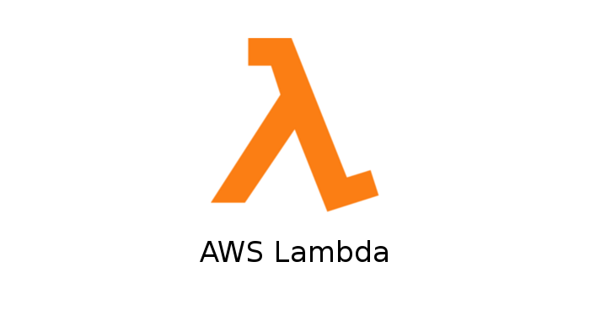

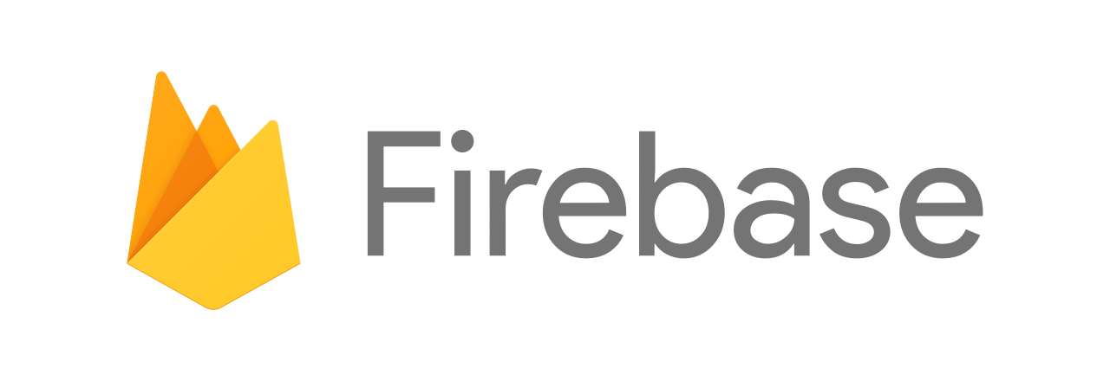
3. 프로젝트 소개
aws lambda를 이용하여 웹과 앱에서 서로 동기화가 가능한 Todolist를 제작. 구글 로그인의 경우 파이어 베이스를 활용했으며 db는 mongodb atlas를 사용했다.

Slide 5
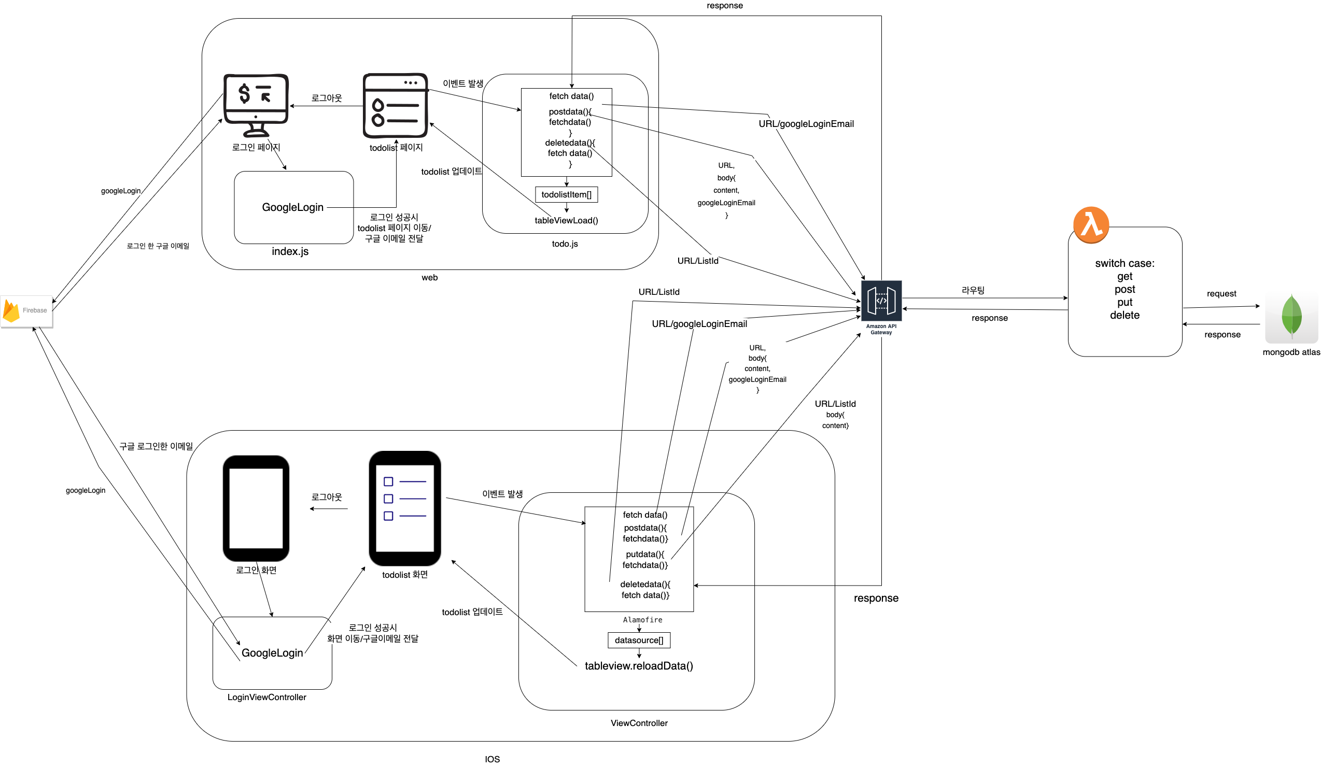
3. 개발 내용

Slide 6
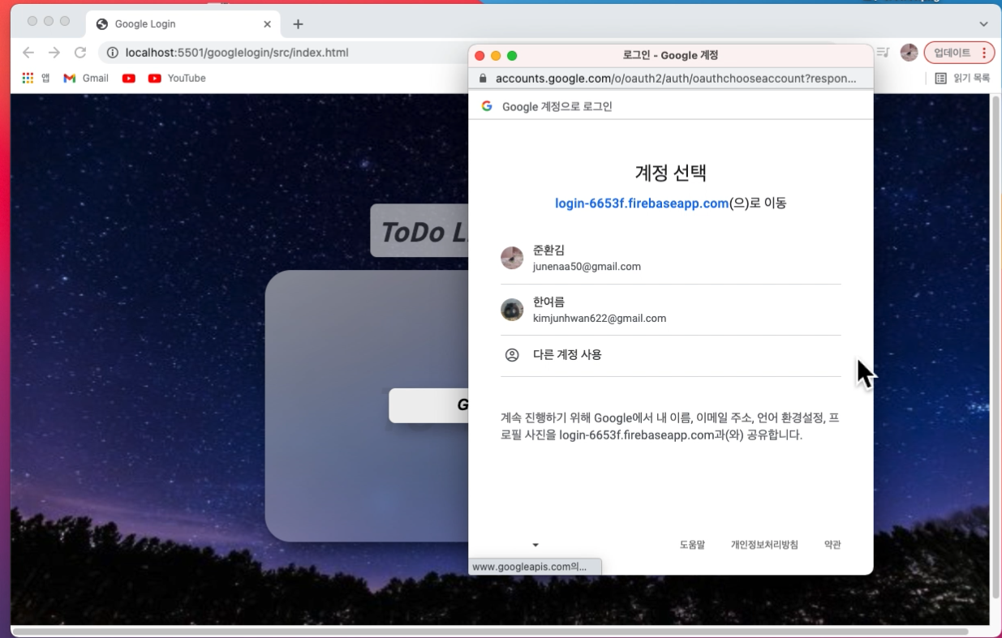
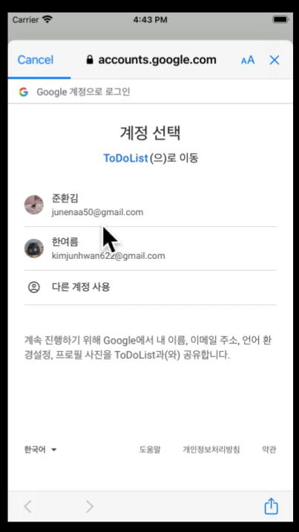
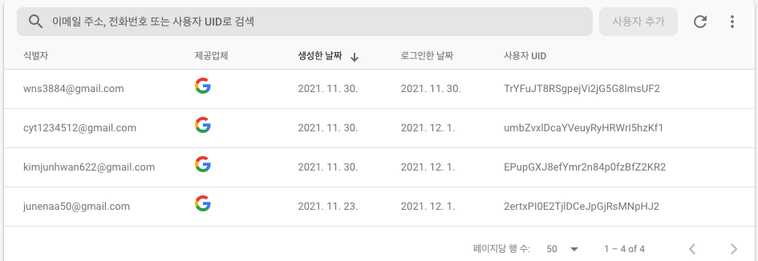
3. 개발 내용
파이어베이스 구글 로그인

Slide 7
3. 개발 내용
REST API
웹
Fetch 함수를 이용. 비동기식이여서 동기 처리가 필요함.
IOS
Alamofire이라는 http 네트워킹 라이브러리 사용.
이벤트가 발생할때마다 api 게이트웨이에 http request를 보낸후, 다시 데이터를 받아와서 todolist를 업데이트 한다.

Slide 8
3. 개발 내용
Lambda, mongodb atlas
lambda
Lambda의 경우 nodejs로 작성.
몽구스를 통해 mongodb atlas와 통신.
Todolist의 할일의 고유한 id값, 추가한 시간을 db에 넣기전에 추가.
Mongodb atlas
클라우드 데이터베이스 서비스.

Slide 9
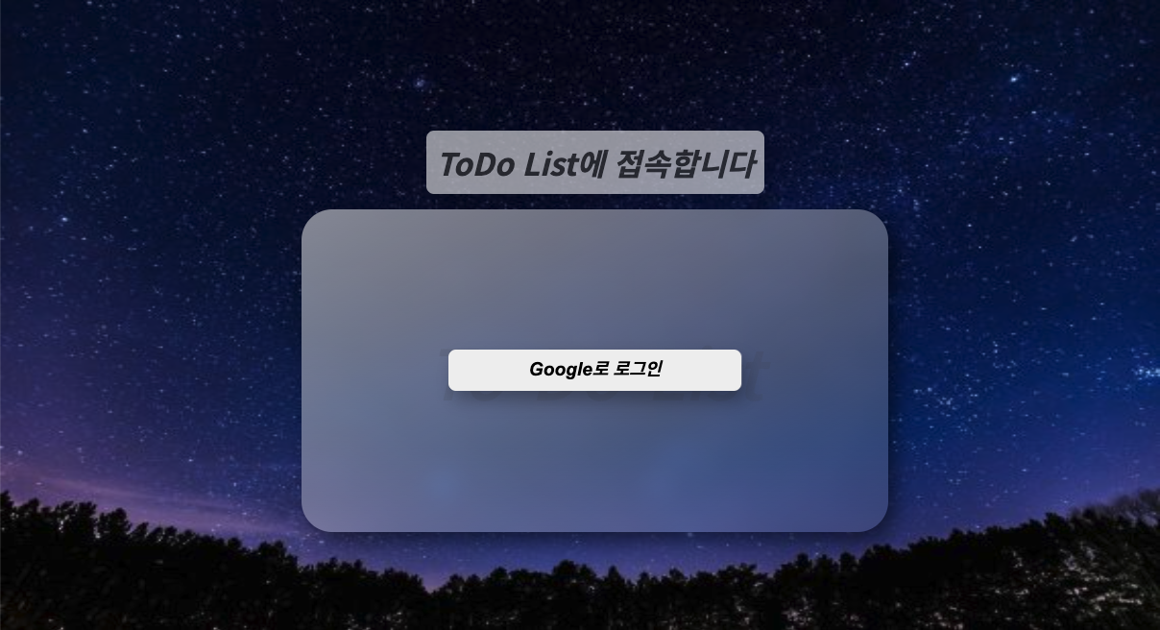
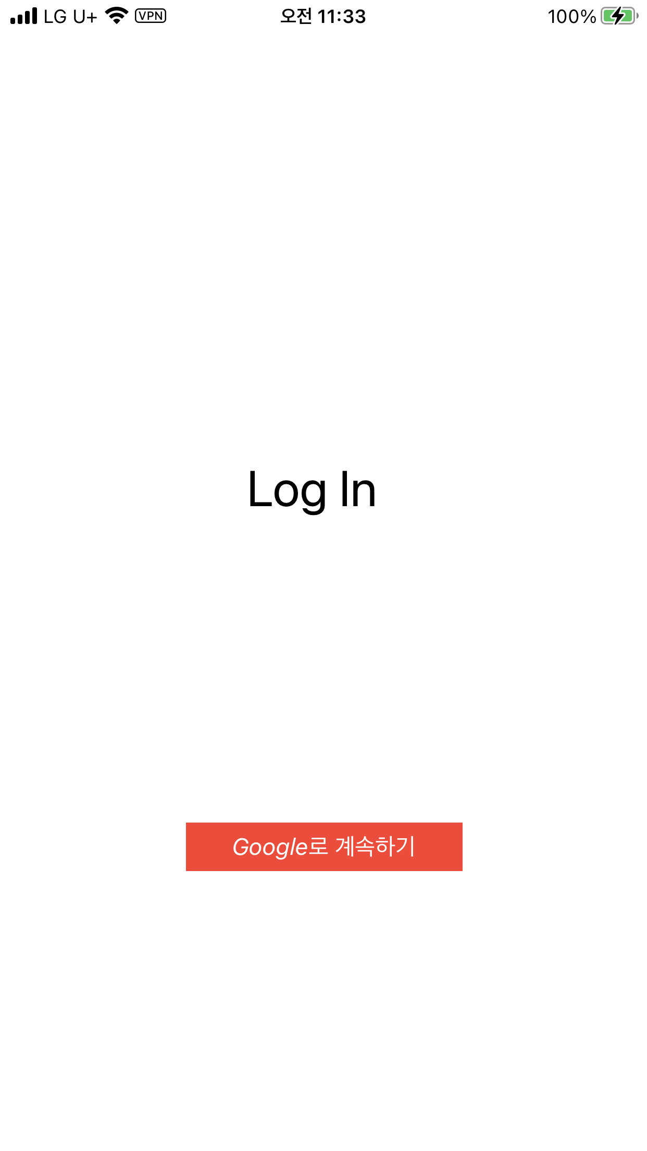
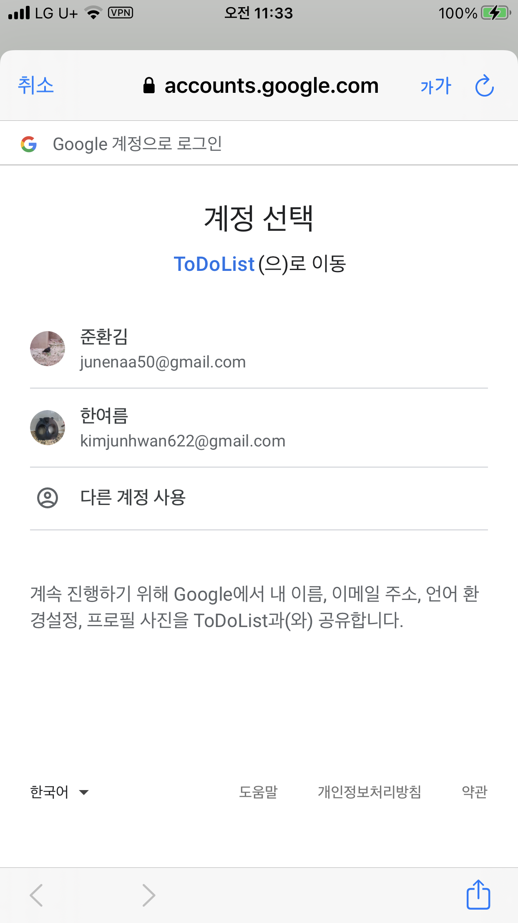
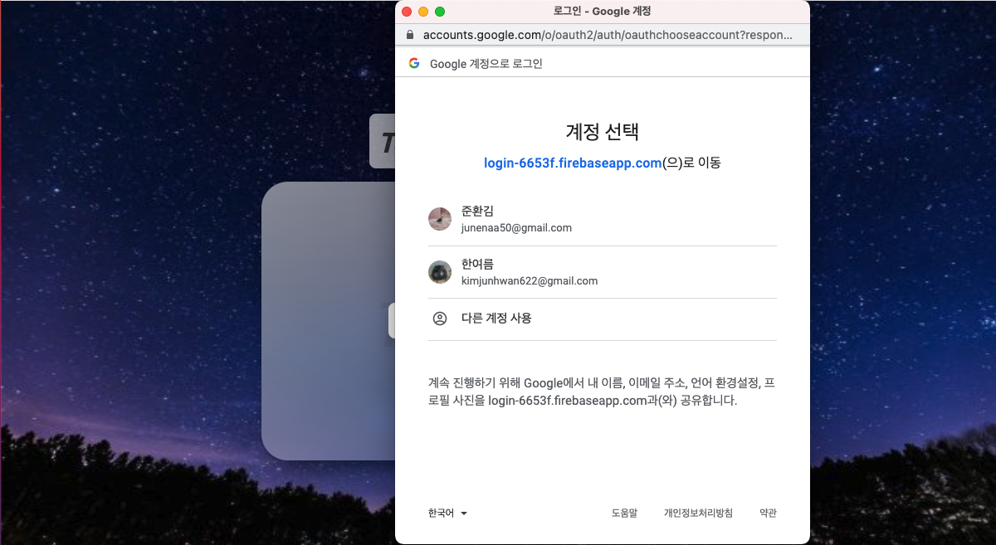
4. 개발 결과물 소개
구글로그인

Slide 10
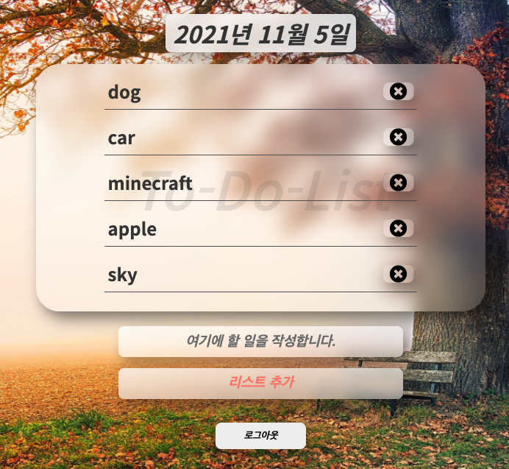
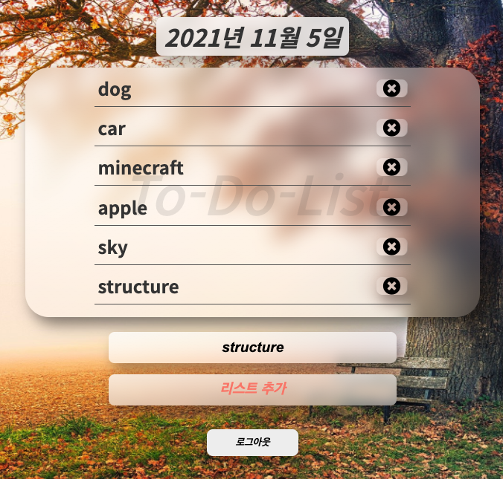
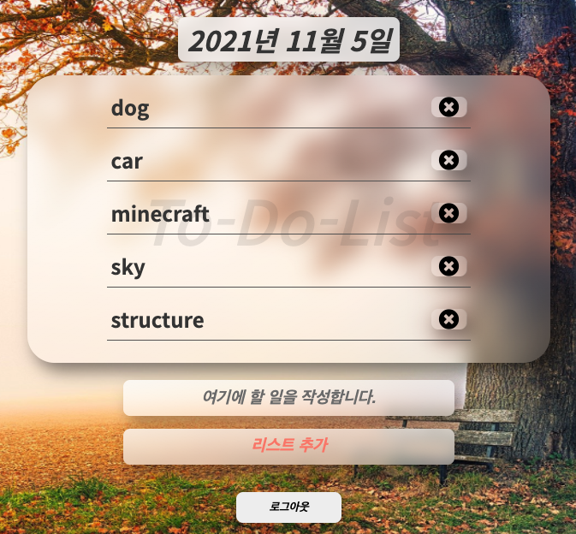
4. 개발 결과물 소개
웹 ToDoList
조회
추가
삭제

Slide 11
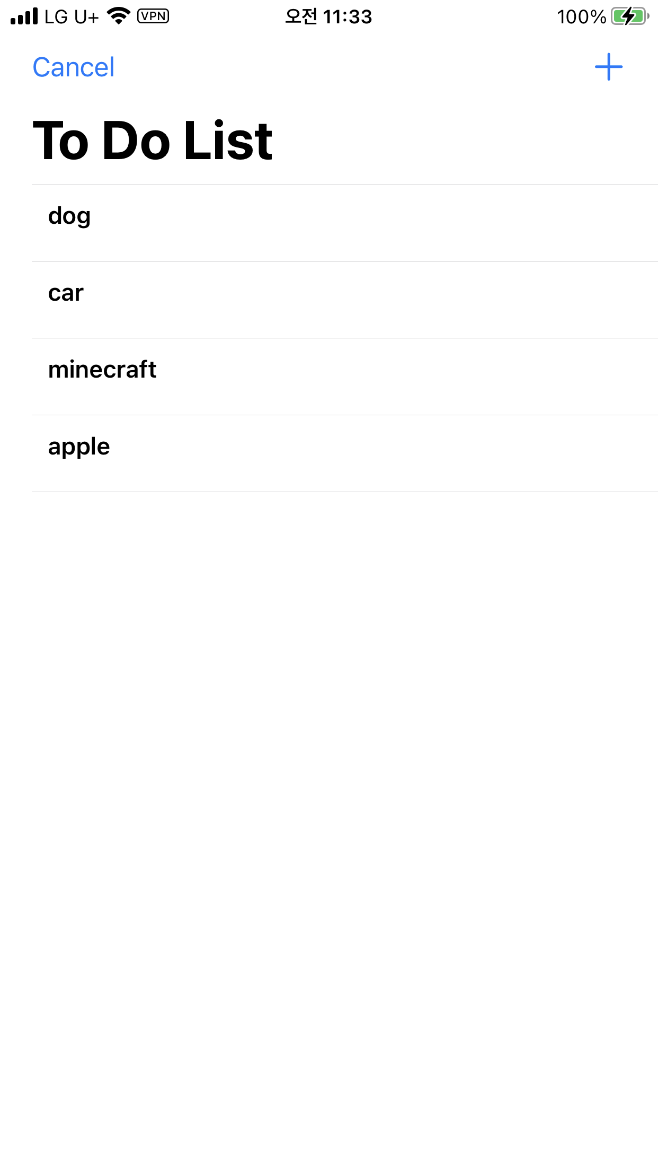
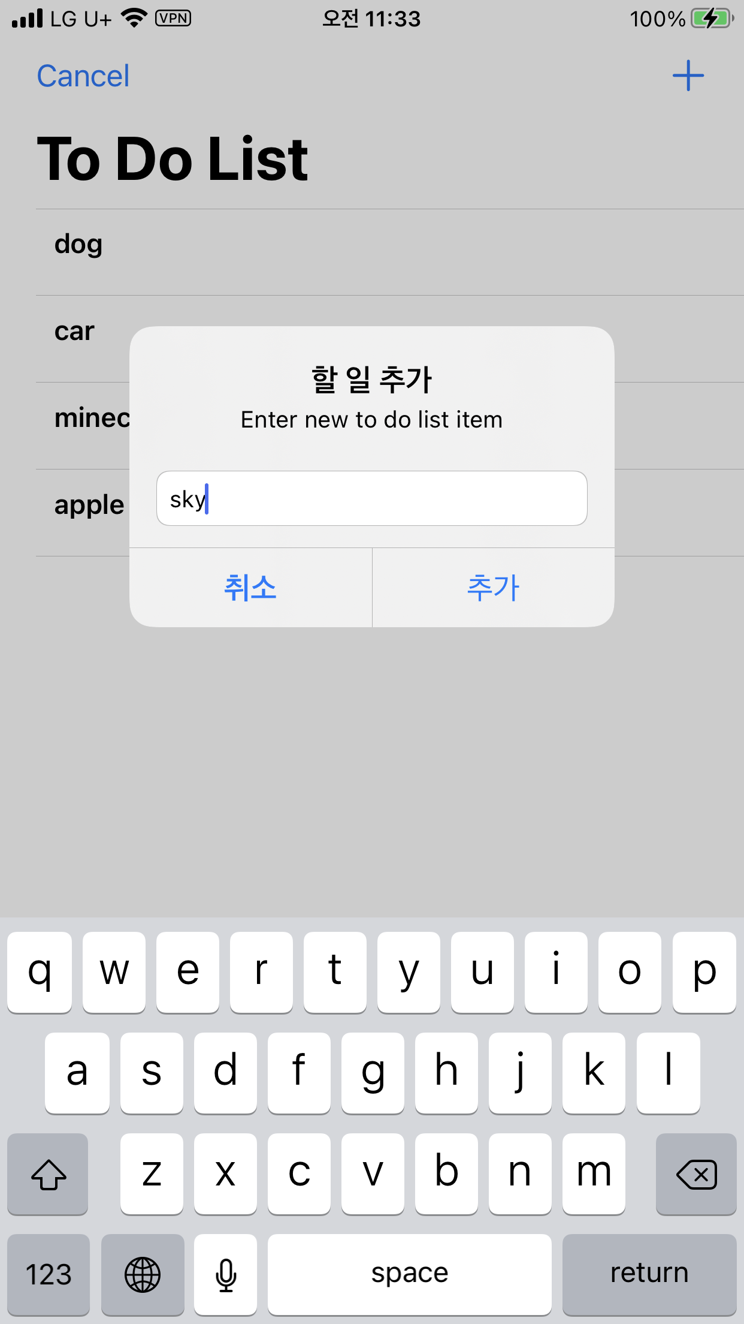
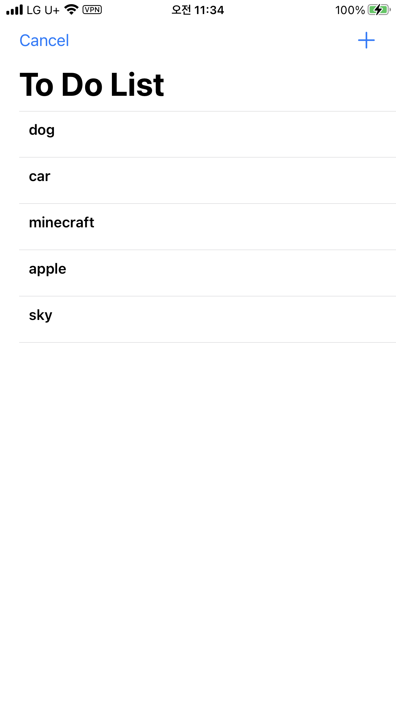
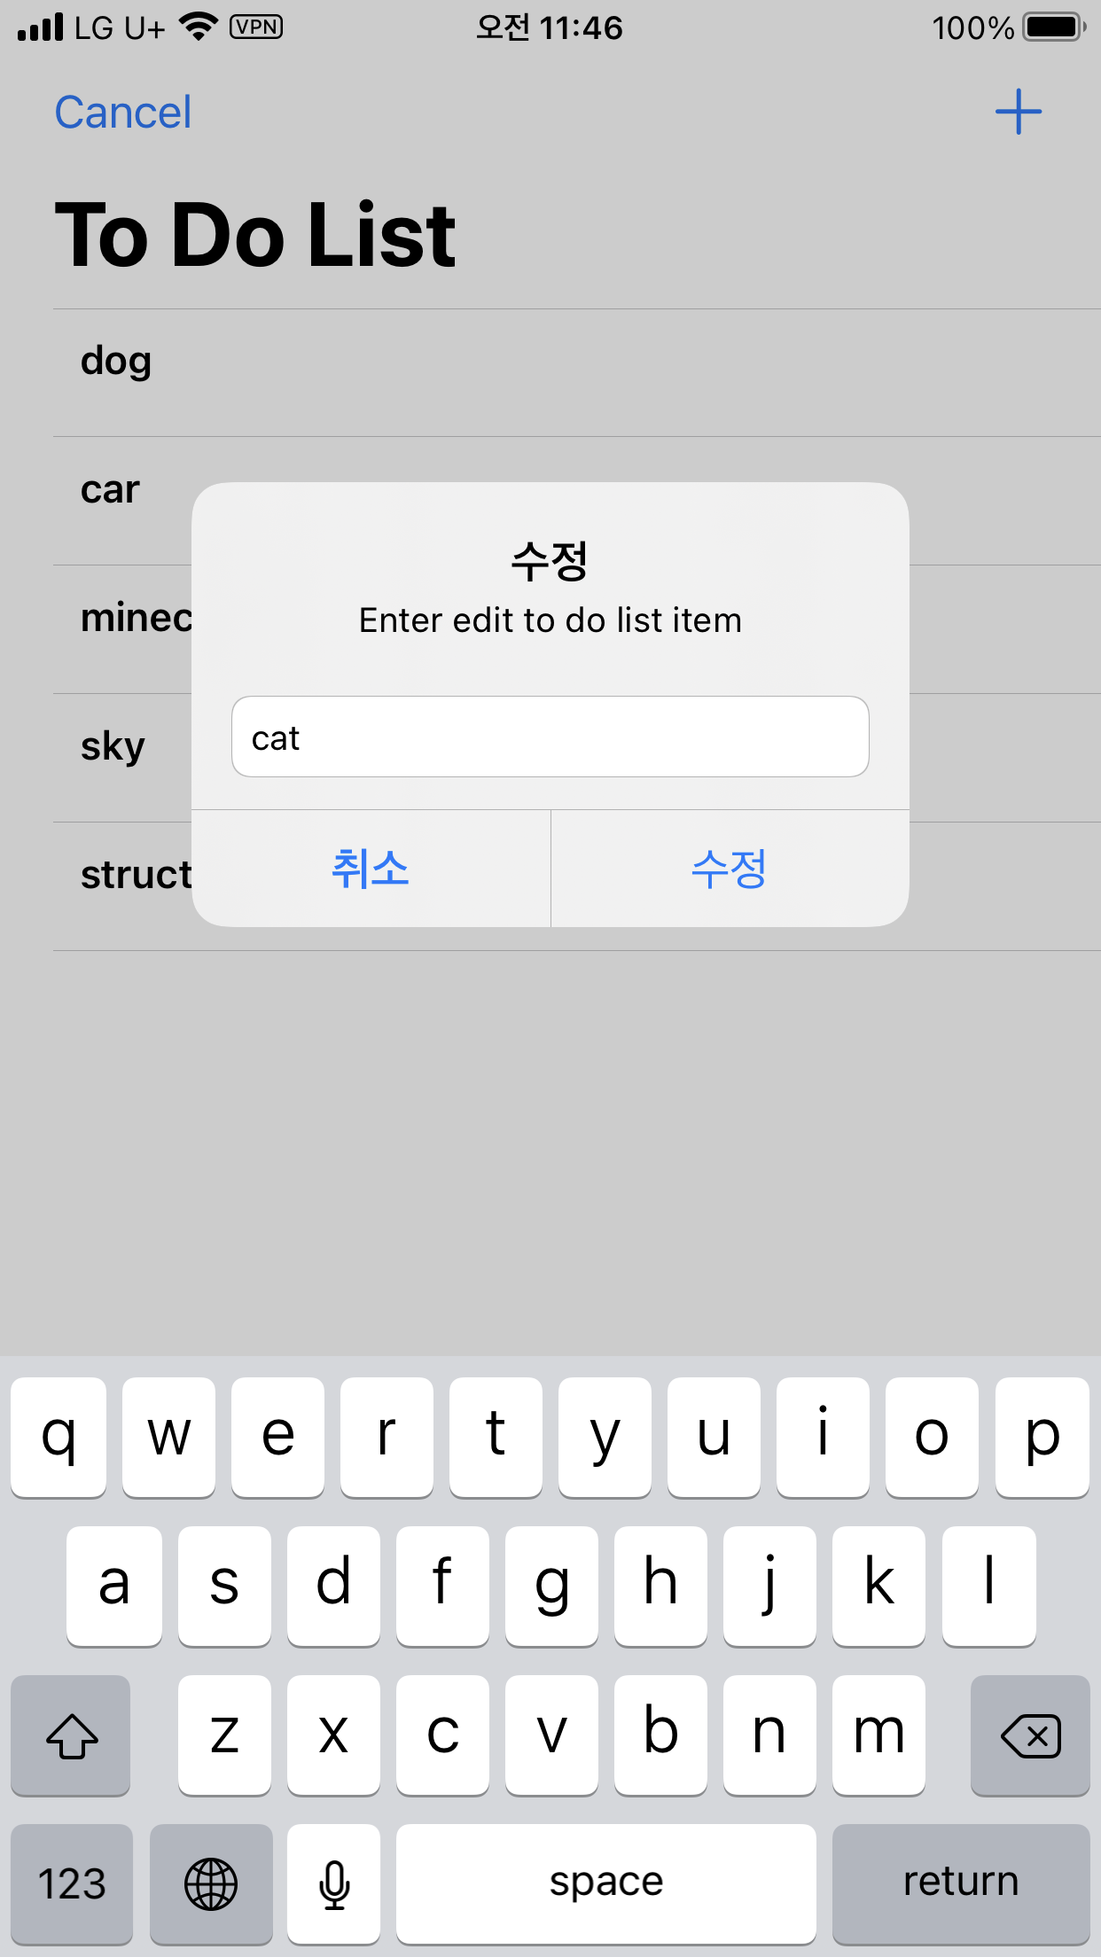
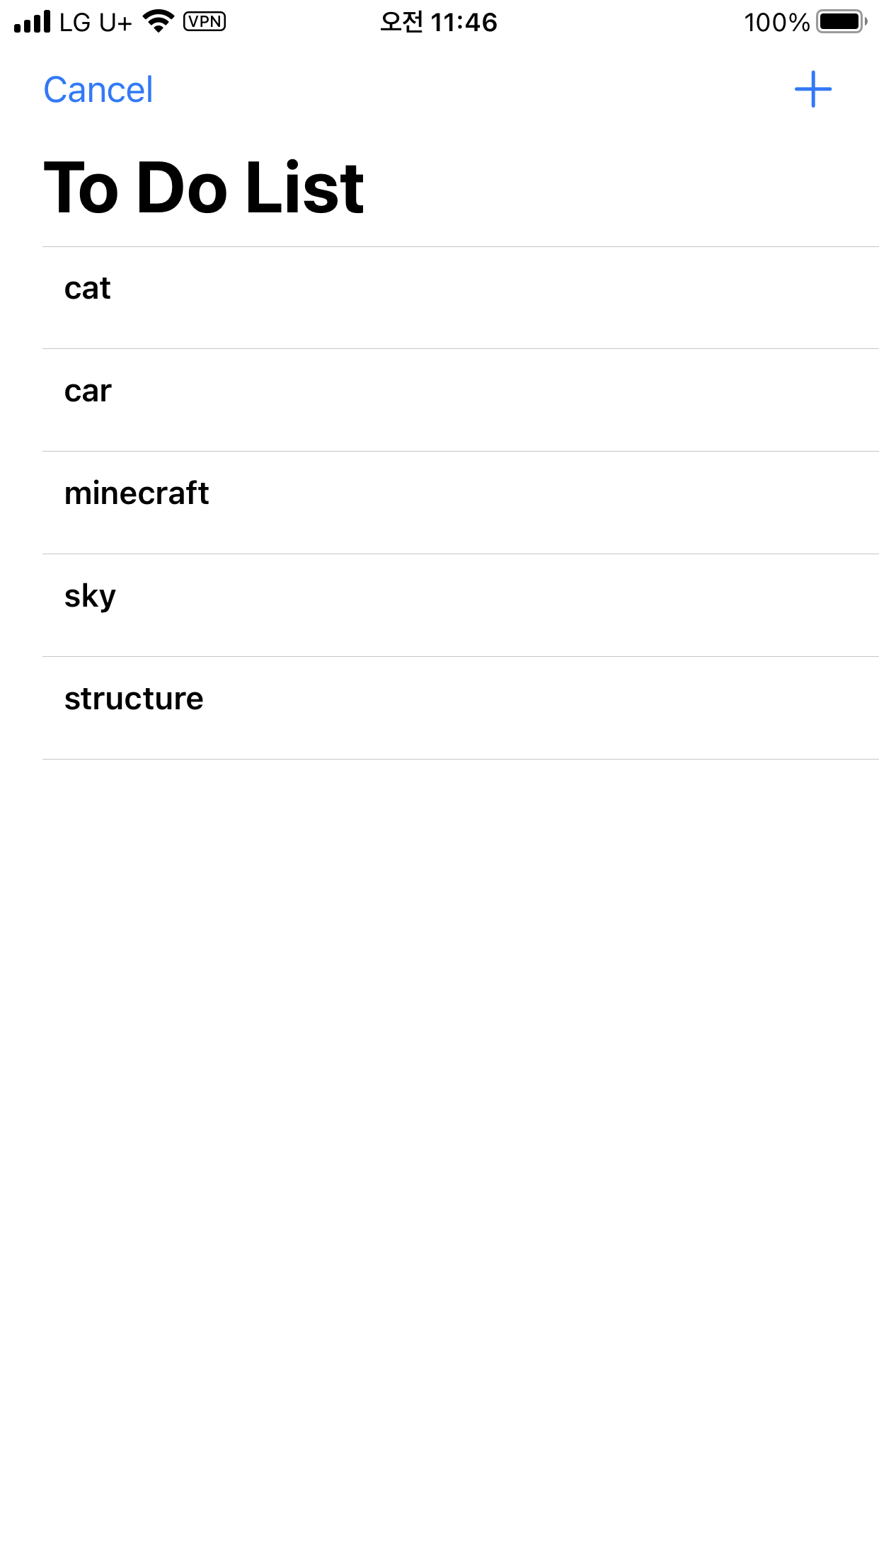
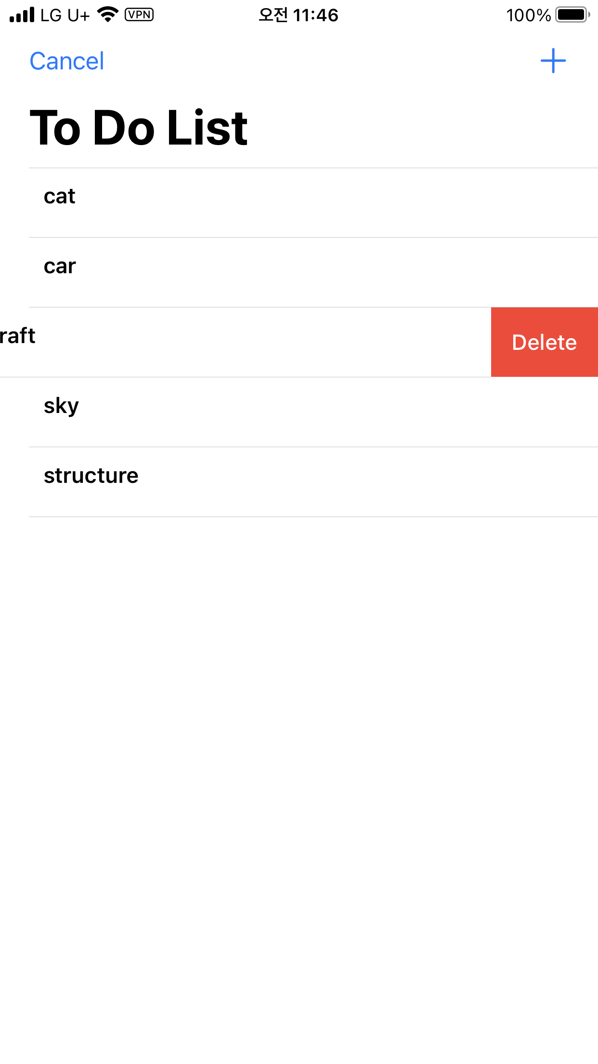
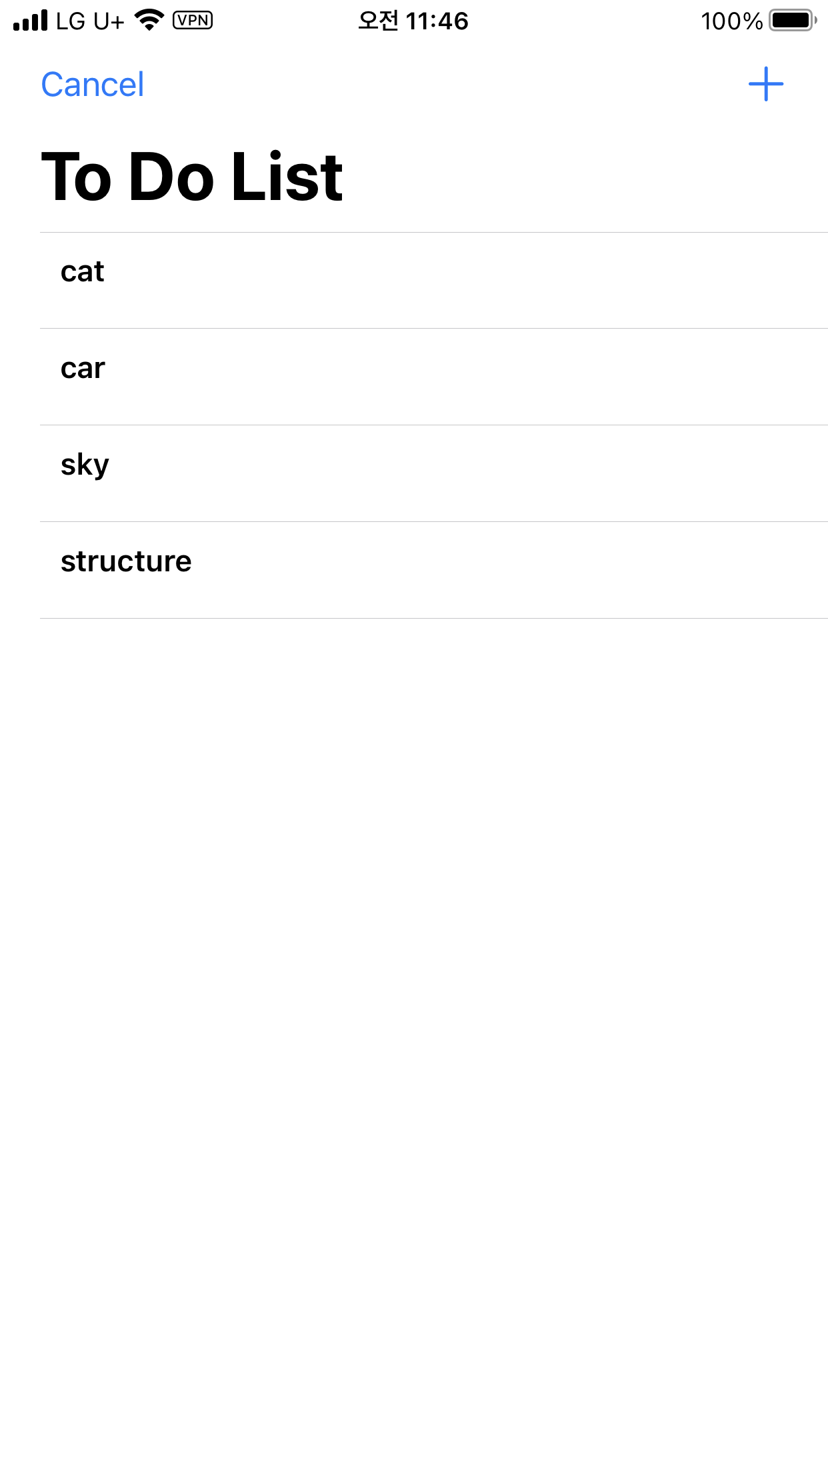
4. 개발 결과물 소개
IOS ToDoList
조회
추가
수정
삭제

Slide 12
5. 개발 필요성 및 활용방안
개발 필요성
할 일을 기억만 해두다가 까먹거나, 기한이 지나가거나, 못하는 경우가 많다. 이러한 것을 막기위해, 해야할 일을 관리 할 수 있는 서비스를 만들고자 했다.
활용방안
할 일들을 To Do List에 적어 하루의 계획을 세워 효율적인 하루를 보낼 수 있게 해주거나 해야 할 일을 까먹는 것을 막아 줄 수 있는 역할을 할 수 있다.

Slide 13
감사합니다.

